Slide 1

AWS S3
Frente de Conhecimento

Slide 2
Locutores
Alan Dantas / Marcos Dias / Vitor Hugo

Slide 3
O que vamos falar?
Overview
S3 Hosting Web Site
Versionamento
Replicação
Classes de Armazenamento
Ciclo de Vida
Notificação de Eventos
Performance
Operações em Lote
Segurança

Slide 4
S3 Overview

Slide 5
Overview
O Amazon Simple Stirage Service é um serviço de armazenamento de objetos com capacidade de escala infinita.
Temos Objetos que são files que podem ser de qualquer tipo como: csv, json, parquet, xlsx e buckets que são como diretórios .
Os Buckets precisam ter um nome único, isso se encaixa a nível global.
Apesar de ser um serviço global os buckets são criados sempre dentro de uma região.

Slide 6
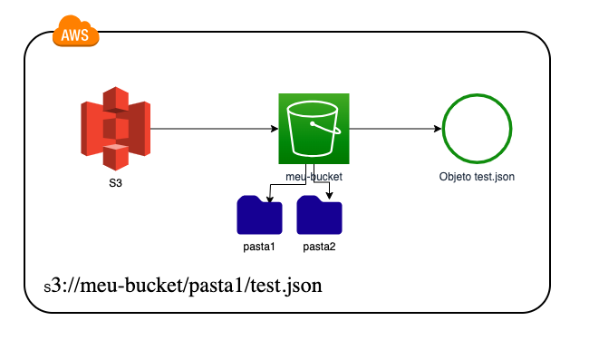
Overview
Objetos tem uma chave no Bucket que é o caminho completo de armazenamento..
O máximo de tamanho de um objeto é de 5TB (5000 GB).
** Para uso de upload de objetos acima de 5GB, recomenda-se utilização de multi-part upload.**

Slide 7
Casos de Uso
Backup e Restore
Disaster Recovery
Archive
Hybrid Cloud Storage
Data Lakes, Big Data Analitycs
Web Sites estaticos

Slide 8
S3 com WebSites Estáticos
É possível utilizar Amazon S3 para publicar sites estáticos, quando criamos um bucket e realizamos upload de nosso objetos é gerado URL chave para acessar, ponto de atenção: precisamos habilitar acesso público para disponibilizar.
URL muda de acordo com a região que o bucket se encontra:
http://meu-bucket.s3.website-aws-region.amazonaws.com

Slide 9
Versionamento

Slide 10
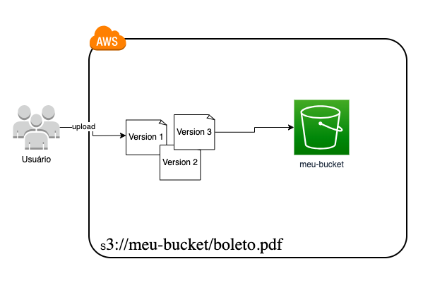
Versionamento
S3 possui mecanismo de versionamento dos objetos a nível de Bucket, com essa configuração conseguimos :
Garantir que objetos não sejam excluidos e sim apenas incluidos marcadores de exclusão.
Voltar versões anteriores de nosso objeto
Ponto importante: qualquer objeto incluido antes de versionado terá sua versão “Null”
Nota: Você habilita e suspende o versionamento no nível do bucket. Depois que um bucket é habilitado para versionamento, ele nunca pode voltar a um estado sem versionamento. Mas você pode suspender o versionamento nesse bucket.

Slide 11
Replicação

Slide 12
Replicação
A mazon S3 permite replicação em dois níveis que chamamos CRR (Cross Region Replication) e SCR (Same Region Replication), a replicação ocorre de forma assincrona.
Para ser possível este recurso é necessário habilitar o versionamento na origem e no bucket de destino.
IAM permissions de escrita e leitura para os buckets.
CASOS DE USO
CRR: Conformidade, acesso com baixa latencia entre regioes
SCR: Agregação de logs, replicação de dados entre ambientes.

Slide 13

Replicação
Quando habilitado replicação os objetos existentes não são replicados, apenas os novos.
Para replicar é necessário utilizar S3 Batch Replication, recurso que S3 disponibiliza durante e após a criação das rules de replicação para objetos que falharam na replicação e se aplica aos existentes.

Slide 14
Classes de Armazenamento

Slide 15
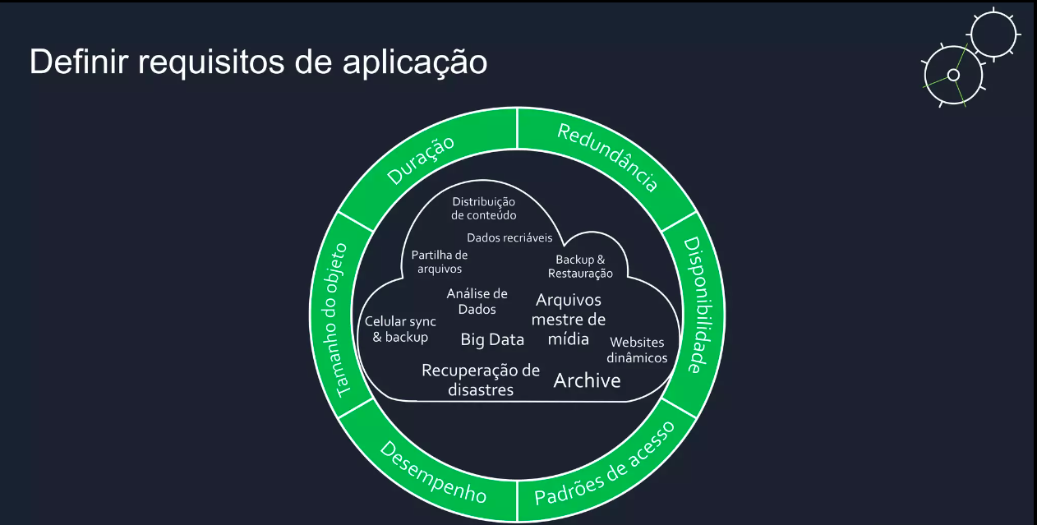
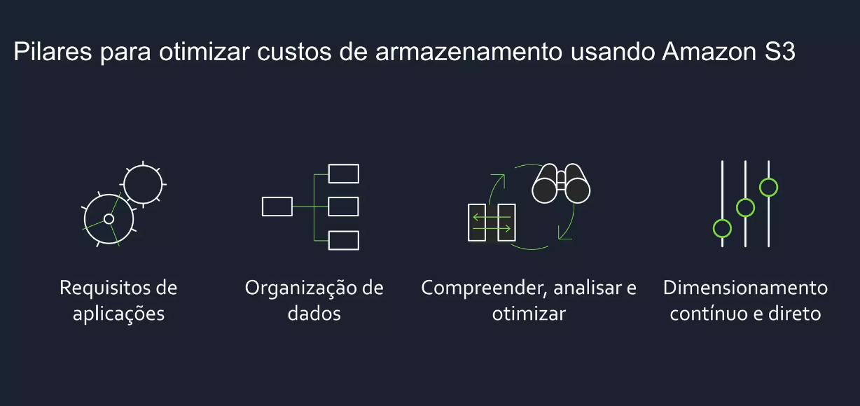
Classes de Armazenamento
Real objetivo das classes de armazenamento é oferecer performance e redução de custos, baseando-se aos nossos
cenários de uso.

Slide 16
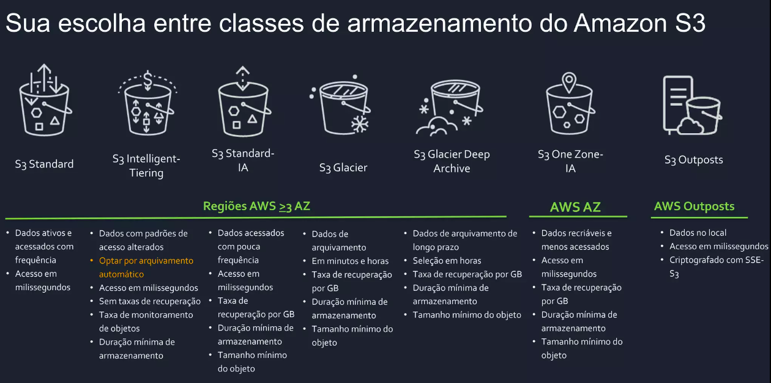
Tipos de Classes de Armazenamento

Slide 17
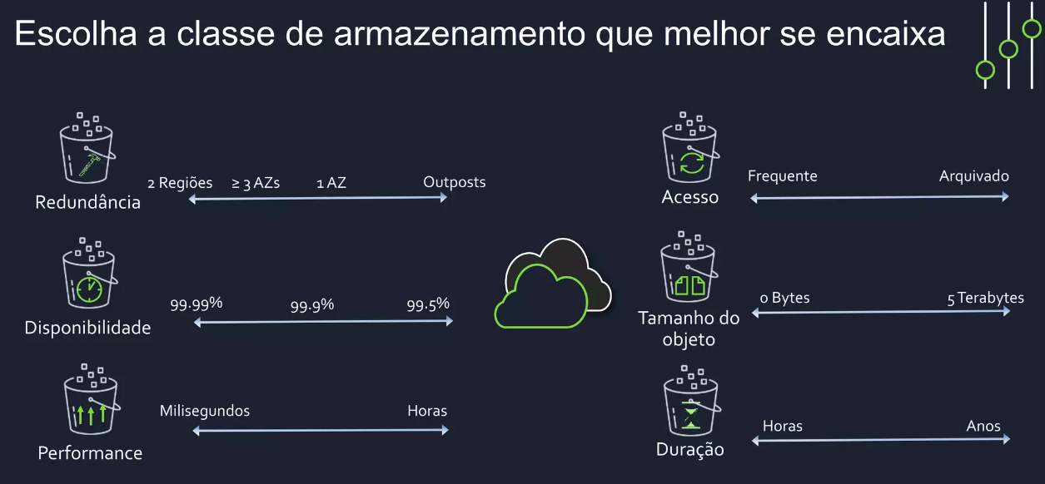
Classes de Armazenamento
Como foi dito, escolher a classe de armazenamento as vezes é algo imprevisivel, definir nossos requisitos seja funcionais ou não, nos apoiará na tomada de decisão.

Slide 18
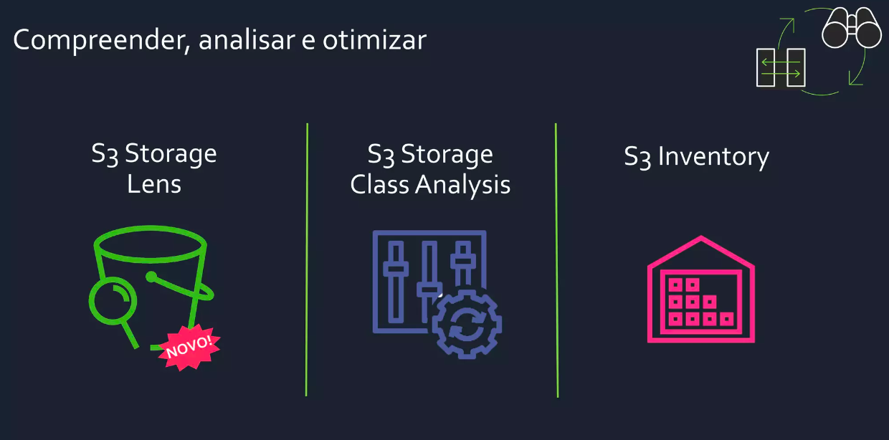
Otimização de Custos
Compreender os padrões de acesso ao dados muitas das vezes nao é fácil, AWS nos traz algumas opções:
Storage Lens oferece de forma centralizada análise a nivel de organização,, conta, bucket e objetos com recomendações de eficiência de custos
Class Analysis permite análise de padrão de acesso aos objetos e permite entender para escolher melhor classe de armazenamento
Inventory ajuda no gerenciamento do S3 e auditoria, por exemplo: gerar relatórios de replicação, objetos que possuem ou não criptografia.

Slide 19
Classes de Armazenamento
 | S3 Standard | S3 Intelligent-Tiering* | S3 Standard-IA | S3 One Zone-IA† | S3 Glacier Instant Retrieval | S3 Glacier Flexible Retrieval | S3 Glacier Deep Archive**
Projetado para resiliência | 99,999999999% (11 9s) | 99,999999999% (11 9s) | 99,999999999% (11 9s) | 99,999999999% (11 9s) | 99,999999999% (11 9s) | 99,999999999% (11 9s) | 99,999999999% (11 9’s)
Projetado para disponibilidade | 99,99% | 99,9% | 99,9% | 99,5% | 99,9% | 99,99% | 99,99%
Acordo de nível de serviço de disponibilidade | 99,9% | 99% | 99% | 99% | 99% | 99,9% | 99,9%
Zonas de disponibilidade | ≥3 | ≥3 | ≥3 | 1 | ≥3 | ≥3 | ≥3
Cobrança mínima de capacidade por objeto | N/D | N/D | 128 KB | 128 KB | 128 KB | N/D | N/D
Cobrança mínima pela duração do armazenamento | N/D | N/D | 30 dias | 30 dias | 90 dias | 90 dias | 180 dias
Taxa de recuperação | N/D | N/D | por GB recuperado | por GB recuperado | por GB recuperado | por GB recuperado | por GB recuperado
Latência de primeiro byte | milissegundos | milissegundos | milissegundos | milissegundos | milissegundos | minutos ou horas | horas
Tipo de armazenamento | Objeto | Objeto | Objeto | Objeto | Objeto | Objeto | Objeto
Transições de ciclo de vida | Sim | Sim | Sim | Sim | Sim | Sim | Sim

Slide 20
S3 Ciclo de Vida

Slide 21
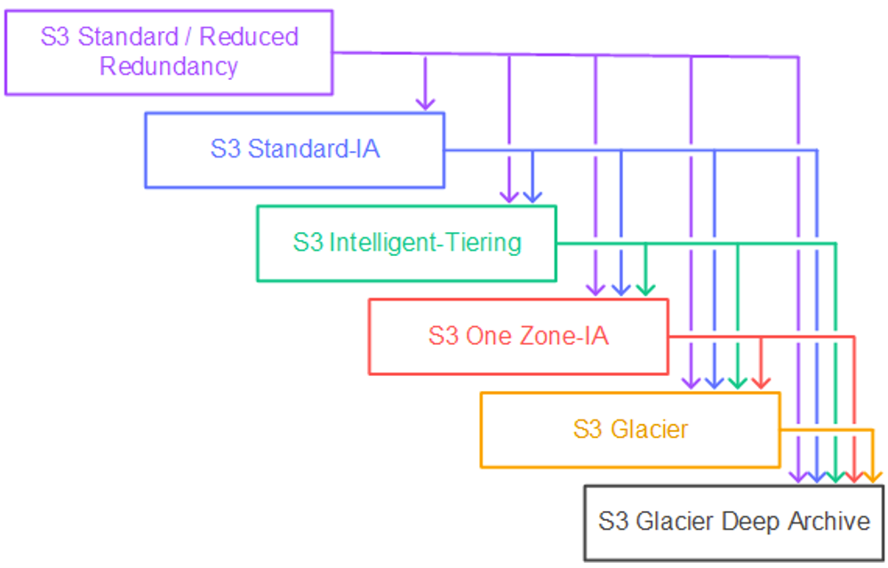
S3 Regras de Ciclo de Vida
Life cycle rules do S3 permite a transição de objetos entre as classes de armazenamento, permitindo redução de custos.
Mover Objetos para S3 Standard-IA após 60 dias
Mover para S3 Glacier após 6 meses.
É possível a criação de de ações de Expiração
Objetos após tempo configurado.
Versões antigas caso do versionamento habilitado.
Multi-part uploads incompletos.

Slide 22
S3 Regras de Ciclo de Vida
É possível criar regras baseado em prefixo, por (exemplo: “ s3://meu-bucket/vídeos/* ”)
Por tagueamento (exemplo: Projeto : XPTO)

Slide 23
S3 Notificação de Eventos

Slide 24
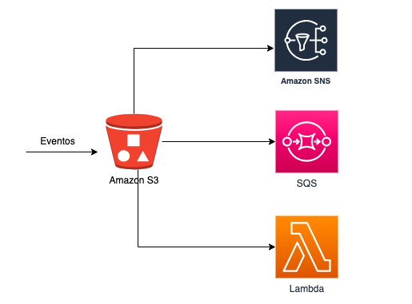
Notificação de Eventos no S3
É possível utilizar notificação de eventos quando ocorre:
S3:ObjectCreated, S3:ObjectRemoved, S3: ObjectRestored, S3:ObjectReplication etc..
Podemos aplicar filtros com base no objeto (“*.csv, *.jpg”)

Slide 25
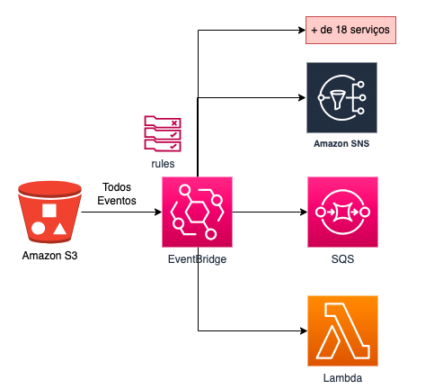
Notificação de Eventos no S3
Utilizando event Bridge é possível centralizer as notificações e este serviço nos prove capacidade avançada de filtragem por (metadados, tamanho de objeto, nome etc..)
Multiplos destinos
Reproduzir eventos
Arquivar eventos
Obtendo uma entrega mais confiável.

Slide 26
S3 Performance

Slide 27
S3 Performance
Amazon S3 scala automaticamente em alto volume com média de latência entre 100-200 ms.
Nossas aplicações podem realizar 3.500 PUT/COPY/POST/DELETE ou 5.500 GET/HEAD
requisições por segundo por prefixo em nosso bucket.
Vamos entender o que é um prefixo:
Object Path | Prefix
bucket/pasta1/sub1/arquivo | /pasta1/sub1/
bucket/pasta1/sub2/arquivo | /pasta1/sub2/
bucket/1/arquivo | /1/
bucket/2/arquivo | /2/

Slide 28
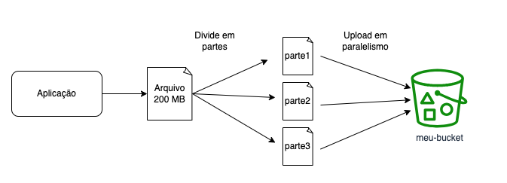
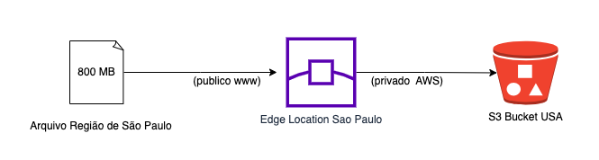
S3 Performance
S3 Transfer Acceleration
Utilizado para maximizar performance em upload e download, utiliza serviço de borda para encaminhar com agilidade objeto.
Compatível com multi-part upload.
Multi-Part Upload
Ajuda a paralelizar os uploads, melhorando performance e reduzindo largura de banda.
Recomendado para arquivos > 100 MB e deve ser usado para arquivos acima de 5 GB.

Slide 29
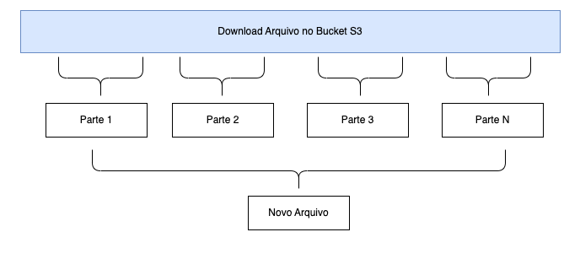
S3 Byte-Range Fetches
Para realizar download de objetos de forma eficiente, é possível utilizar consumo de um intervalo especifico de bytes, por exemplo
Recupera size do objeto e divide por range de bytes.
Paralelizar e buscar todas as partes do arquivo baseado no range.

Slide 30
S3 Operações em Lote

Slide 31
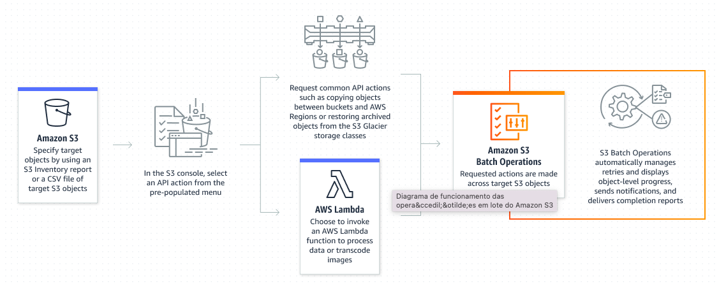
Operações em Lote
É possível executar operações em lote em nossos objetos, como:
Alterar metadados e propriedades
Copiar objetos entre buckets
Encriptar e decriptar objetos
Restaurar objetos do S3 Glacier

Slide 32
S3 Segurança

Slide 33
Criptografia
Podemos utilizar um dos 4 métodos de criptografia que S3 oferece:
Server Side Encryption
Server side encyption com AWS S3 gerenciando as chaves (SSE-S3) – (Habilitado por padrão.)
Server side encyption com chave KMS armazenada AWS KMS (SSE-KMS)
Server side encyption com cliente fornecendo a chave (SSE-C)
Client Side Encryption
Criptografia e decriptografia é feita do lado do cliente, S3recebe objeto criptografado

Slide 34
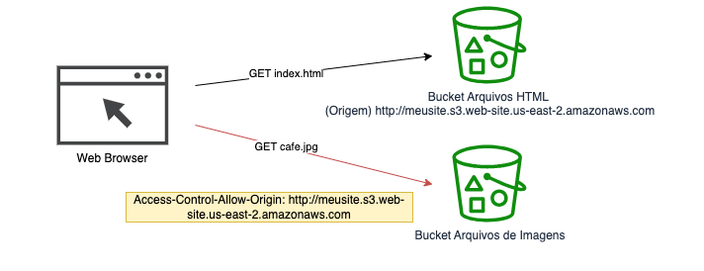
CORS (Cross Origin Resource Sharing)
O compartilhamento de recursos de origem cruzada (CORS) define uma maneira de os aplicativos web clientes carregados em um domínio interagirem com recursos em outro domínio.
Com o suporte do CORS, você pode criar aplicações web no lado do cliente com o Amazon S3 e permitir seletivamente o acesso de origem cruzada aos seus recursos do Amazon S3.
Esta política impede por exemplo que um script malicioso em uma página obtenha acesso a dados confidenciais em outra página da Web por meio do modelo de objeto de documento dessa página.

Slide 35
AWS S3 MFA Delete
Amazon S3 possibilita mecanismo de autenticação em multi-fator para operações importantes dentro do S3 com versionamento de objetos habilitado, sendo necessário uso de tokens para executar tarefas.
Alguns casos uteis:
Deletar versões de objetos permanentemente
Suspender o versionamento de objetos
Habilitar versionamento
Listar versões deletadas

Slide 36
AWS S3 Access Logs
Feature de registro das atividades / operações em nosso bucket, permite monitoramento e rastreabilidade.
Necessário habilitar essa configuração porque não vem por default, com isso precisamos vincular a outro bucket para armazenamento dos logs.

Slide 37
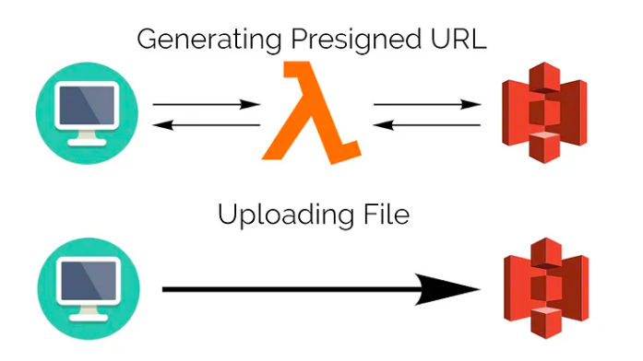
S3 Url pré-assinado
Por padrão todos os objetos do S3 são privados, somente o proprietário dos objetos tem permissão para acessá-los.
No entando, é possível compartilhar os objetos com outras pessoas ou aplicações criando um URL pré-assinado, utilize credenciais de segurança para conceder permissão por tempo limitado para download e upload de objetos.

Slide 38
Obrigado. ☺

Slide 39
Referencias
https://aws.amazon.com/pt/s3/?nc=sn&loc=0

